Slide 1
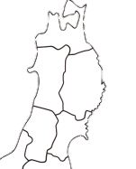
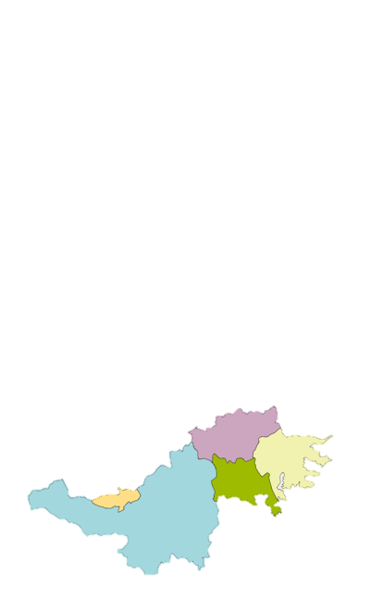
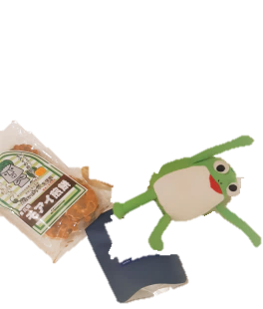
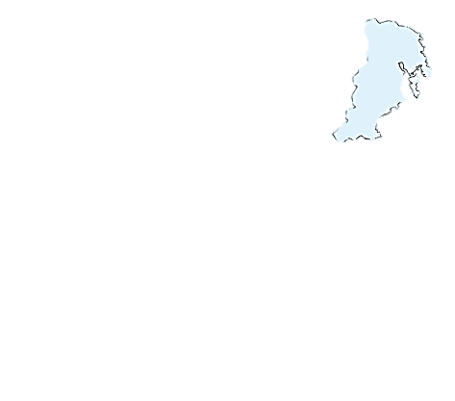
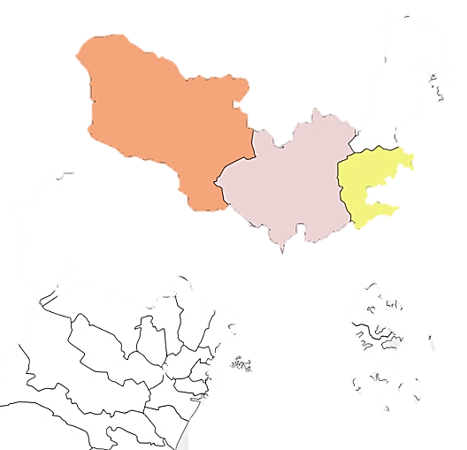
ケロ平の
南いわて・北みやぎ
ドライブ旅行記
９
住田町
大船渡市
８
平泉町
陸前高田市
７
１
一関市
①~⑨までの走行距離
約200㎞！
制覇するケロ！
２
３-1
気仙沼市
６
栗原市
３-2
登米市
４
５
南三陸町
旅行記の読みかた
◆ エリアについて
見出し横の表記は、ドライブマップ掲載場所
例：１ C-3〇〇町⇒ 『南いわて・北みやぎ ドライブマップ』地図のC-3に掲載
※ 栗田ミュージアム施設名は地図に掲載なし（所在エリアを掲載）
◆ ドライブについて
🚙 ⇒ 比較的平地での運転
🚙 ⇒ 山道等を含む運転
１

Slide 2
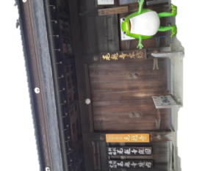
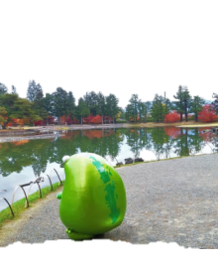
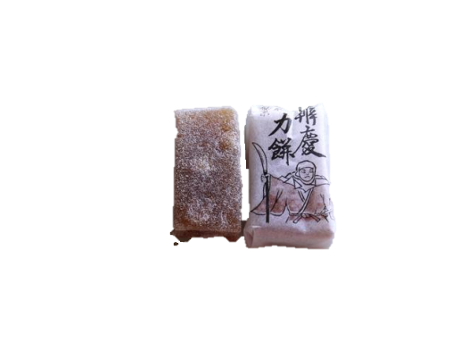

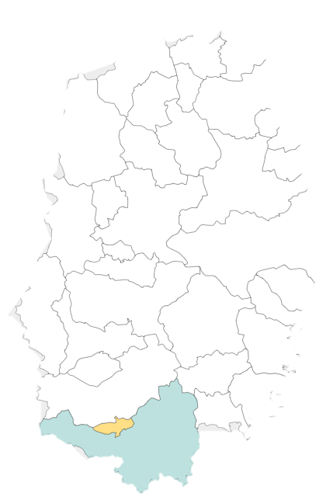

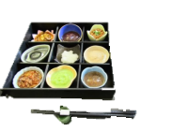
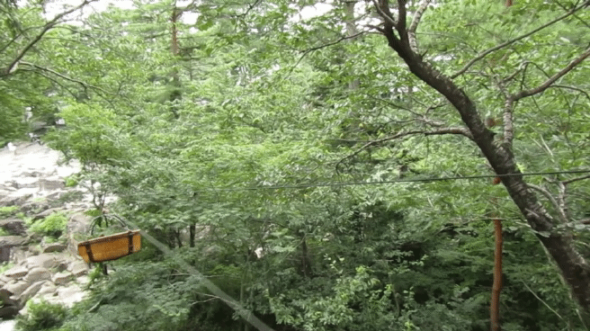
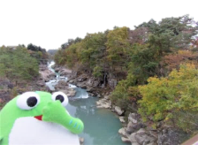
南いわて
北みやぎ
ドライブStartケロ！！
１C-3
１
平泉町
🐸
世界遺産中尊寺金色堂があるのもここケロ！ケロ平のお家も
ドライブの始まりは毛越寺からケロ！
早朝に行ったら朝の澄んだ空気と
浄土庭園の静けさがマッチ◎
とても清々しい気持ちになったケロ。
平安時代と変わらない姿の浄土庭園、
ぜひ見に来てほしいケロ～。
平和だケロ…
N
ＣＨＥＣＫ！
この地域はお餅が有名ケロ！
銘菓や餅膳、もちフォンデュなど
『餅グルメ』がいっぱいケロ✨
平泉町
🐸
一関市
🚙 About 30min
お次は「かっこう団子」でも有名な
厳美渓に行ってみたケロ！
空飛ぶ団子はテンション上がるケロ！
実は近くにもう1件お団子屋があって、
違うメニューも提供しているケロ。
きれいな景色を観ながらお団子
食べ比べるケロ～😍
２
C-3
一関市
次は
栗原市に！
🚙 About 40min

Slide 3

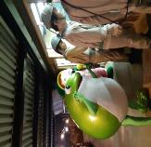

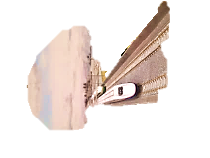
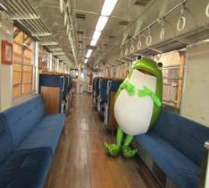
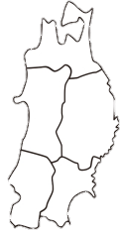
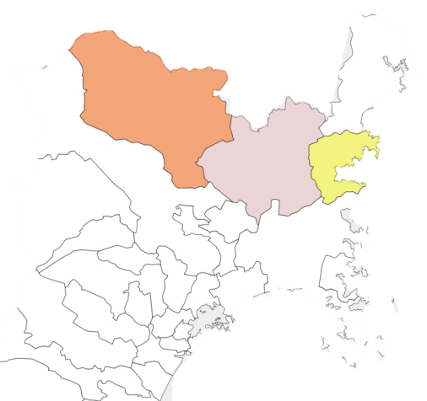
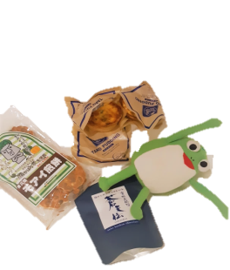
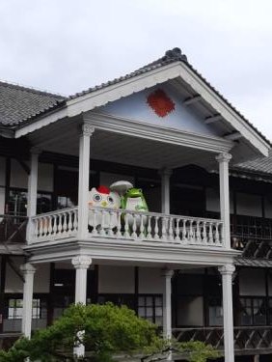

栗原市
３-1
B-4
宮城県に到着。
細倉マインパークに突撃ケロ！
昔使われていた坑道を探検出来るケロ。
フォトジェニックな場所もたくさん！
スライダーは大人でもスリル満点ケロ◎
何してるケロ…？
坑道探検にしゅっぱーつ！
🚙 About 35min
からの、、、
くりでんミュージアム
訪問ケロ。
実際に使われていた電車に乗れるケロ！
条件を満たせば運転体験もできるケロが、、、
カエルには無理だったケロ。
３-2
C-4
🐸
動くプラレールは栗原の景色を精巧に再現しているケロ。
栗原市
🚙 About 45min
南三陸町
登米市
ＣＨＥＣＫ！
蕎麦屋に行くため山ルート🚙
パーフェクトなお店だった！
ケロ！
🐸
🚙About 30min
５
E-4
南三陸町
４
D-5
🕗
登米市
たーいむすりっぷ！！
とよまの明治村ケロ～！
浪漫を感じる…インスタ映えケロ！
袴を着たら一層映えるケロ。
ケロ平はお上品に
フリルの傘をさしてみたわ❤ ケロ❤
🕔
お買い物～♪
さんさん商店街♪
建築は、なんと国立競技場を手掛けた
“隈研吾”氏監修らしいケロ！
🕑
袴が入らないケロ…
とろとろサクサクの
たこプリン…💛
NEXT

Slide 4
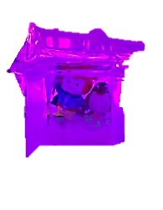
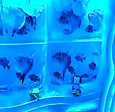


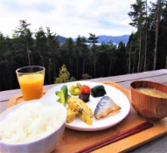
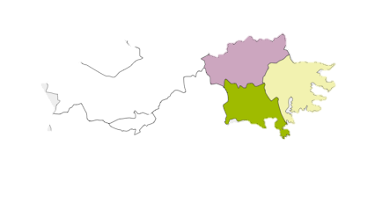
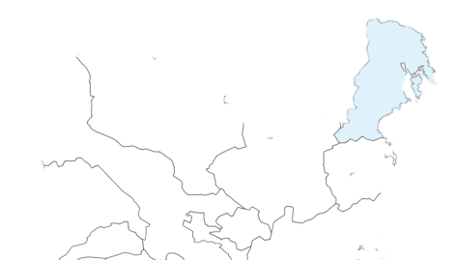
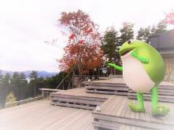
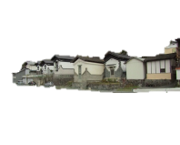
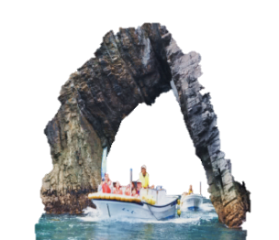
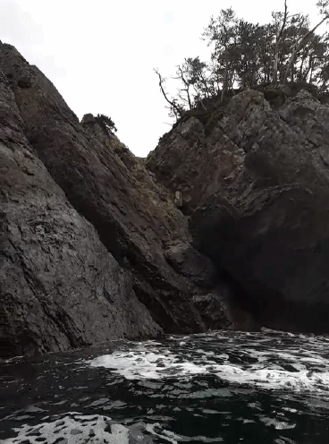
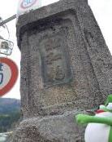
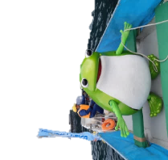
🚙About 40min
🌡－10℃
６
E-3
気仙沼市
ぜーんぶ氷！すごいケロ！
*.゜氷のミュージアム
The☆ファンタジー空間ケロ！
コートを貸出してくれるから、
寒さ対策については安心するケロ
シャークミュージアムも隣接しているケロ～
氷の中に
閉じ込められたケロ
お魚…
🚙About 40min
⚠ 箱根山テラス付近に急こう配あり
ＣＨＥＣＫ！
道中おしゃれなカフェや、
活気ある飲食店がいっぱい！
お気に入りを見つけるケロ✨
🐸
７
F-2
陸前高田市
景色◎
噂の箱根山テラスに宿泊ケロ！
絶景を観ながら、こだわりの健康朝ごはんで
心も体もすこやかに…。夜は満点の星空が…🌠
部屋とテラスがスタイリッシュ！
住田町
大船渡市
ＴＶやWi-Fiは無いケロが大自然に浸れるケロ。
トランプしようケロ♪
陸前高田市
気仙沼市
🚙About 20min
９
E-1
住田町
８
F-2
大船渡市
🚙About 40min
碁石海岸穴通船に！
ノスタルジックな
街並みに浸るケロ…。
旅の〆はまったりと蔵町を探索ケロ。
きっと自分だけの映えスポットが見つかるケロ🐸
じゃじゃ～んと乗船ケロ！
FaceBookで
動画公開中！
＃世田米駅

